Slide 1
机器学习模型在2010-2016年美国五个州的阿片类药物 使用量预测的应用
答辩人：杜兴兴
指导老师：曾庆
Notes:
各位老师：大家下午好！我叫杜兴兴，是2016级应用统计学专业的学生。我今天答辩的论文题目是《机器学习模型在2010-2016年美国五个州的阿片类药物使用量预测的应用》。我的论文是在曾庆老师的细心指引与教导下完成的。接下来我将把论文的主要内容向各位老师做一陈述，希望老师们在不足之处给与指导批评。

Slide 2
目录
1. 前言
研究背景
研究现状
研究思路
2. 方法
数据方法
模型方法
评估方法
3. 结果
现状结果
预测结果
评估结果
4. 结论
研究总结
研究不足
Notes:
我将从前言/方法/结果/结论 四个方面对论文进行详细介绍。
前言包括研究背景/现状/思路三个方面；
方法学这一块我会介绍我所用到的数据处理的方法、6种应用的模型、以及应用模型后效果评估的方法；
结果包括阿片类药物的现状结果、6种模型应用后的预测结果以及对各个模型进行评估的结果
最后的结论主要包括研究总结和研究的一些不足。

Slide 3
前言
01

Slide 4
1.1前言：研究背景
研究背景
作为有效缓解中、重度疼痛的阿片类药物，虽然许多人需要阿片类药物来控制他们的慢性和严重的疼痛，但这些治疗的一个常见后果是滥用、成瘾和升级到更恶劣的药物；
仅2013年全球就有2800万~3800万人非法使用阿片类药物（占15~65岁之间全球人口的0.6%~0.8%）；
在过去几十年里，阿片类药物滥用不仅仅是美国存在的问题，包括中国、美国、欧洲在内的世界大部分国家和地区都存在该问题；
Notes:
论文的是在这3点背景之下进行的。
第一点，目前，全球超过1/5的人正在遭受疼痛的折磨，在疼痛折磨着人类的同时，也产生了各种各样的疼痛缓解药物。其中阿片类药物作为有效缓解中、重度疼痛的药物，虽然许多人需要阿片类药物来控制他们的慢性和严重的疼痛，但这些治疗的一个常见后果是滥用、成瘾和升级到更恶劣的药物。
第二点背景，根据统计，仅2013年全球就有2800万~3800万人非法使用阿片类药物。根据美国疾病控制和预防中心的数据显示，阿片类药物的滥用已经导致美国历史上最为严重的药物过量使用，并于2014年将该问题列入五大公共卫生挑战之一。
第三点背景，在过去几十年里，阿片类药物滥用不仅仅是美国存在的问题，包括中国、欧洲在内的世界大部分国家和地区都存在该问题。
因此，应对阿片类药物滥用是一个全球性的公共卫生问题。这种药物成瘾对社会的核心稳定发展构成了严重的威胁。

Slide 5
1.2前言：研究现状
研究现状
传统模型在使用条件上较为苛刻，需要考虑数据分布是否合适、变量之间的共线性和交互作用等多种问题，特别是对多变量的问题尤为明显；
相比于传统的统计方法而言，机器学习算法能够有效克服共线性、多变量、交互作用、数据分布未知等众多问题；
目前广泛应用的机器学习算法包括神经网络、K近邻法、支持向量机、决策树算法、随机森林等，这些算法已经广泛应用与工程学、建筑学等领域，却很少有研究将这些算法应用在公共卫生领域。
Notes:
目前关于此类问题预测的方法主要以传统的线性回归或逻辑回归模型为主。但传统模型在使用条件上较为苛刻，需要考虑数据分布是否合适、变量之间的共线性和交互作用等多种问题，特别是对多变量的问题尤为明显。因此，应用传统回归模型进行预测阿片类药物使用情况具有一定的局限性。
而作为最近几十年才兴起的机器学习算法在人工智能、生物医学、遗传基因等领域大放异彩。相比于传统的统计方法而言，机器学习算法能够有效克服共线性、多变量、交互作用、数据分布未知等众多问题。
目前广泛应用的机器学习算法包括神经网络、K近邻法、支持向量机、决策树算法、随机森林等，这些算法已经广泛应用与工程学、建筑学等领域，却很少有研究将这些算法应用在公共卫生领域，为了更好地评估这些算法是否能够有效地预测阿片类药物使用量以及寻找具有较好分类效果的算法，本研究比较了6种机器学习算法在阿片类药物使用量的分类预测效果。

Slide 6
1.3前言：研究思路
研究思路
对不同地区、不同类型的阿片类药物进行描述性分析；
提取与阿片类药物报告量有较强相关性的社会、经济属性；
将整理后的数据划分为训练集和测试集；
利用多种机器学习算法来预测阿片类药物的使用量；
评价和比较不同算法的优劣；
Notes:
研究思路分为以下五个步骤：
第一步，对不同地区、不同类型的阿片类药物进行描述性分析。通过数据可视化来描述药物使用情况。
第二步，提取强相关性的社会、经济属性。
第三步，将整理后的数据按照7:3的比例划分为训练集和测试集，
第四步，通过机器学习算法建立模型，利用多种机器学习算法来预测阿片类药物使用量。
最后一步，评价和比较不同算法的优劣。通过不用方法的机器学习模型的预测结果的错误率、F1评分、支持度、K折训练集等性能指标评价和比较不同模型的优劣.

Slide 7
方法
02

Slide 8
2.1方法：数据方法
数据说明:
来源说明：
美国国家法医实验室信息系统（https://www.nflis.deadiversion.usdoj.gov）
美国人口统计局（https://www.commerce.gov）
数据内容：
美国462个县在2010-2016年462个县的共计24062条阿片类药物鉴定计数
各年份各县的704个常见的社会、经济因素
五个州：俄亥俄州、肯塔基州、西弗吉尼亚州、弗吉尼亚州和宾夕法尼亚州。
软件说明：
整理数据：Office Excel2016
统计分析：Python3.6
使用到的程序包:os、zipfile、numpy、pandas、seaborn、matplotlib、sklearn
Notes:
首先讲到的是关于数据的方法
数据来源与美国国家法医实验室信息系统和美国人口统计局。数据包括美国五个州462个县在2010-2016年的阿片类药物报告量，共计24062条；以及各年份各个县的704个常见的社会、经济因素；用到的软件有用于数据搜集整理的excel和用于统计分析的python3.6。

Slide 9
2.1方法：数据方法
数据处理:
无效数据处理
删除只在特定年份测量的因素
删除所有县数据不完整的因素
缺失值处理
当某一条观测数据缺失项大于总项的65%时，故选择删除记录
删除记录之后用列均值对缺失数据进行填补
离散化处理
将各县的“阿片类药物使用报告量”离散化成6个水平
(0例、1-9例、10-99例、100-499例、500-999例、1000-4999例、5000例以上)
变量选取处理
选择了2010年-2016年各个年份的社会经济属性与阿片类药物报告量的相关系数均大于0.5的所有变量
归一化处理
本文对除结局变量外的所有变量均用归一化方法进行处理
数据集划分处理
将上述处理之后数据按照7:3的比例划分为训练集和测试集
Notes:
数据处理包括一下6个方面：
（1）无效数据处理。删除只在特定年份测量的因素，因为多年的趋势将较少出现，更容易受到潜在的异常值影响；删除所有县数据不完整的因素，因为可能存在由于数据缺失而不明显的隐藏趋势而使模型的效果产生一定程度的误差。
（2）缺失值处理。当某一条观测数据缺失项大于总项的65%时，由于缺失信息较大，故选择删除记录；考虑到不偏离原数据的总体分布，故在删除记录之后用列均值对缺失数据进行填补。
（3）离散化处理。由于阿片类数据报告量的极差较大，且为了得到更好的分类预测结果，本次实证研究将各县的“阿片类药物使用报告量”离散化成6个水平。
（4）变量选取处理。由于社会经济属性较多，因此通过计算各个自变量与因变量的相关系数来选择强相关属性。考虑到模型的广泛性，选择了2010年-2016年各个年份的社会经济属性与阿片类药物报告量的相关系数均大于0.5的所有变量，共有38个变量入选。
（5）归一化处理。不同的变量有不同的量纲，比如人口、家庭户数、收入等，数值间的差别比较大，归一化就是为了消除变量之间量纲的影响。故本文对除结局变量外的所有变量均用归一化方法进行处理。
（6）数据集划分处理。按照合成类阿片药、非合成类阿片药、半合成阿片药分层（这里的分层在后面会具体介绍），将上述处理之后数据按照7:3的比例划分为训练集和测试集。

Slide 10
2.2方法：模型方法
K近邻法(KNN:K-Nearest Neighbor)
决策树(DF: Decision Tree)
随机森林(RF: Random Forest)
支持向量机(SVM: Support Vector Machine)
神经网络(ANN: Artificial Neural Networks)
Logistic回归(LR: Logistic Regression)
Notes:
选择的机器学习模型有K近邻法、决策树、随机森林、支持向量机、神经网络、逻辑回归。因为时间关系我便不再详细介绍这六种算法的具体原理，在论文的正文也有关于这6种算法的原理介绍。
这六种模型的实现都是通过python中的sklearn包实现的。

Slide 11
2.3方法：评估方法
精准率
主要是针对预测结果而言，在预测为正样本的结果中，我们有多少把握可以预测正确
召回率
针对原样本而言的，在真实值是正例的所有结果中，模型预测正确的比例
F1评分
F1评分是最常见去同时考虑这两个指标
支持度
也就是规则前后同时在数据集中出现的比率
K折交叉验证
Notes:
对模型的评估方法采用的是精准率/召回率/F1评分/支持度/K折交叉验证：
精准率（Precision）又叫查准率，对于给定测试集的某一类别，分类模型预测正确的比例。
召回率（Recall）又叫查全率，它是针对原样本而言的，在真实值是正例的所有结果中，模型预测正确的比例。召回率越高，代表实际负样本被预测出来的概率越高。
由于精确率与召回率通常是此消彼长的，很难兼得，在大规模数据集合中相互制约。F1评分是最常见去同时考虑这两个指标。
K折交叉验证（K-fold cross-validation），将训练集分割为K个样本，随机选择其中k-1个样本作为训练集来训练模型，将剩余的1个样本作为测试集来验证模型的效果。将这个过程重复k次，每个子样本验证一次，将k次的结果通过平均的方式综合为一个单一指标进行评估。其中当k=10时较为常用，称为10次交叉验证。

Slide 12
结果
03
Notes:
现状结果，预测结果，评估结果

Slide 13
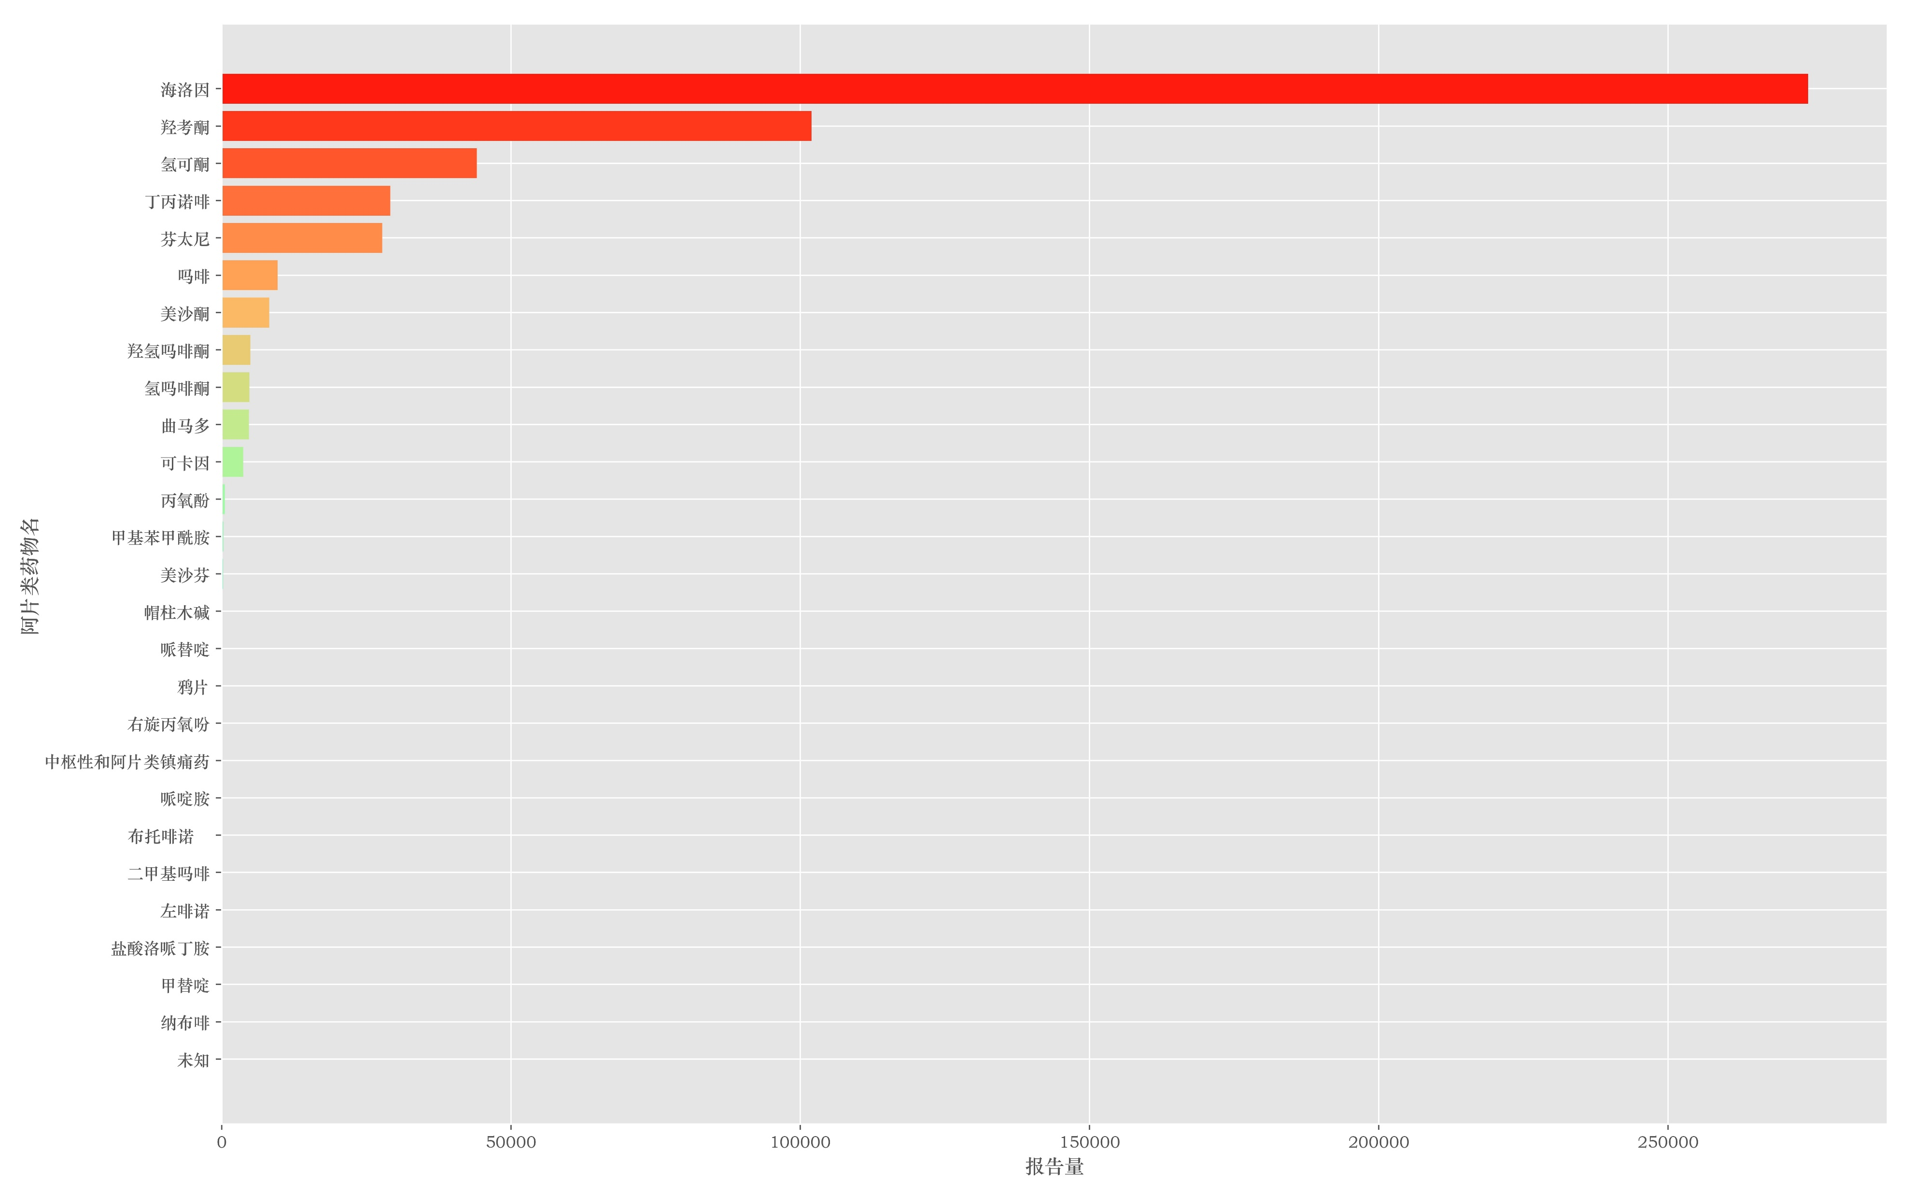
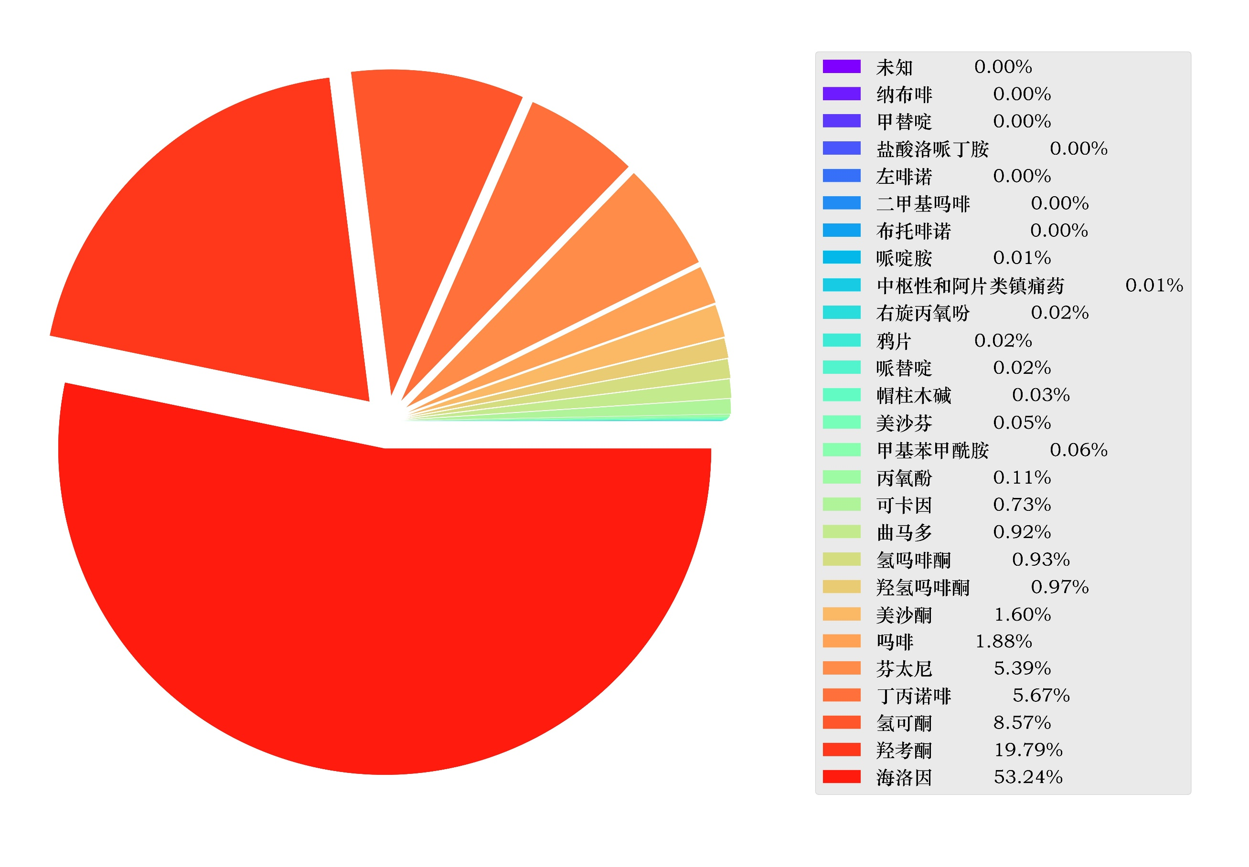
3.1结果：现状结果
总体阿片类药物的使用情况
Notes:
现状结果中关于总体阿片类药物的使用情况。
从图中可以发现，各类阿片类的分布主要集中在海洛因、氢考酮、氢可酮这三类，分别占比为53.24%、19.79%、8.57%，海洛因的报告量达到25000多例，氢考酮的报告量为10000多例，氢可酮的报告量为4000多例；大部分类型的阿片类药物都小于0.01%；而较为常见的可卡因、吗啡等占比并没有想象中的那么高，比例分别为0.73%、1.88%。

Slide 14
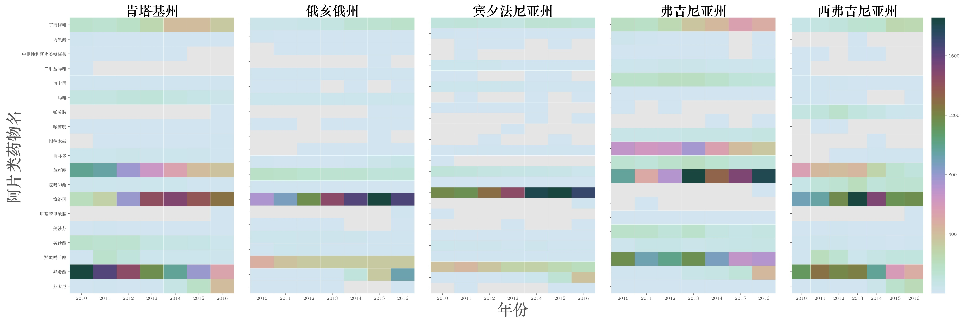
3.1结果：现状结果
不同地区阿片类药物的使用情况
Notes:
在得到总体药物使用的分布情况后，进一步分析不同地区的药物使用情况，根据2010-2016年不同州的不同种类报告量绘制了热力图。
虽然不同年份的报告量有一定的差异，但是在类别上展出来的差异更加明显，比如，肯塔基州主要为氢考酮、海洛因、氢可酮阿片药，俄亥俄州主要为海洛因、氢考酮、丁丙诺啡阿片药；
可以从图上发现图形模式大致呈现3个板块，第一个板块主要以海洛因阿片药为主；第二板块主要以氢考酮为主，第三板块主要以丁丙诺啡为主。
基于这三大板块类别便可以将原本56种阿片类药物重新划分为三大类。

Slide 15
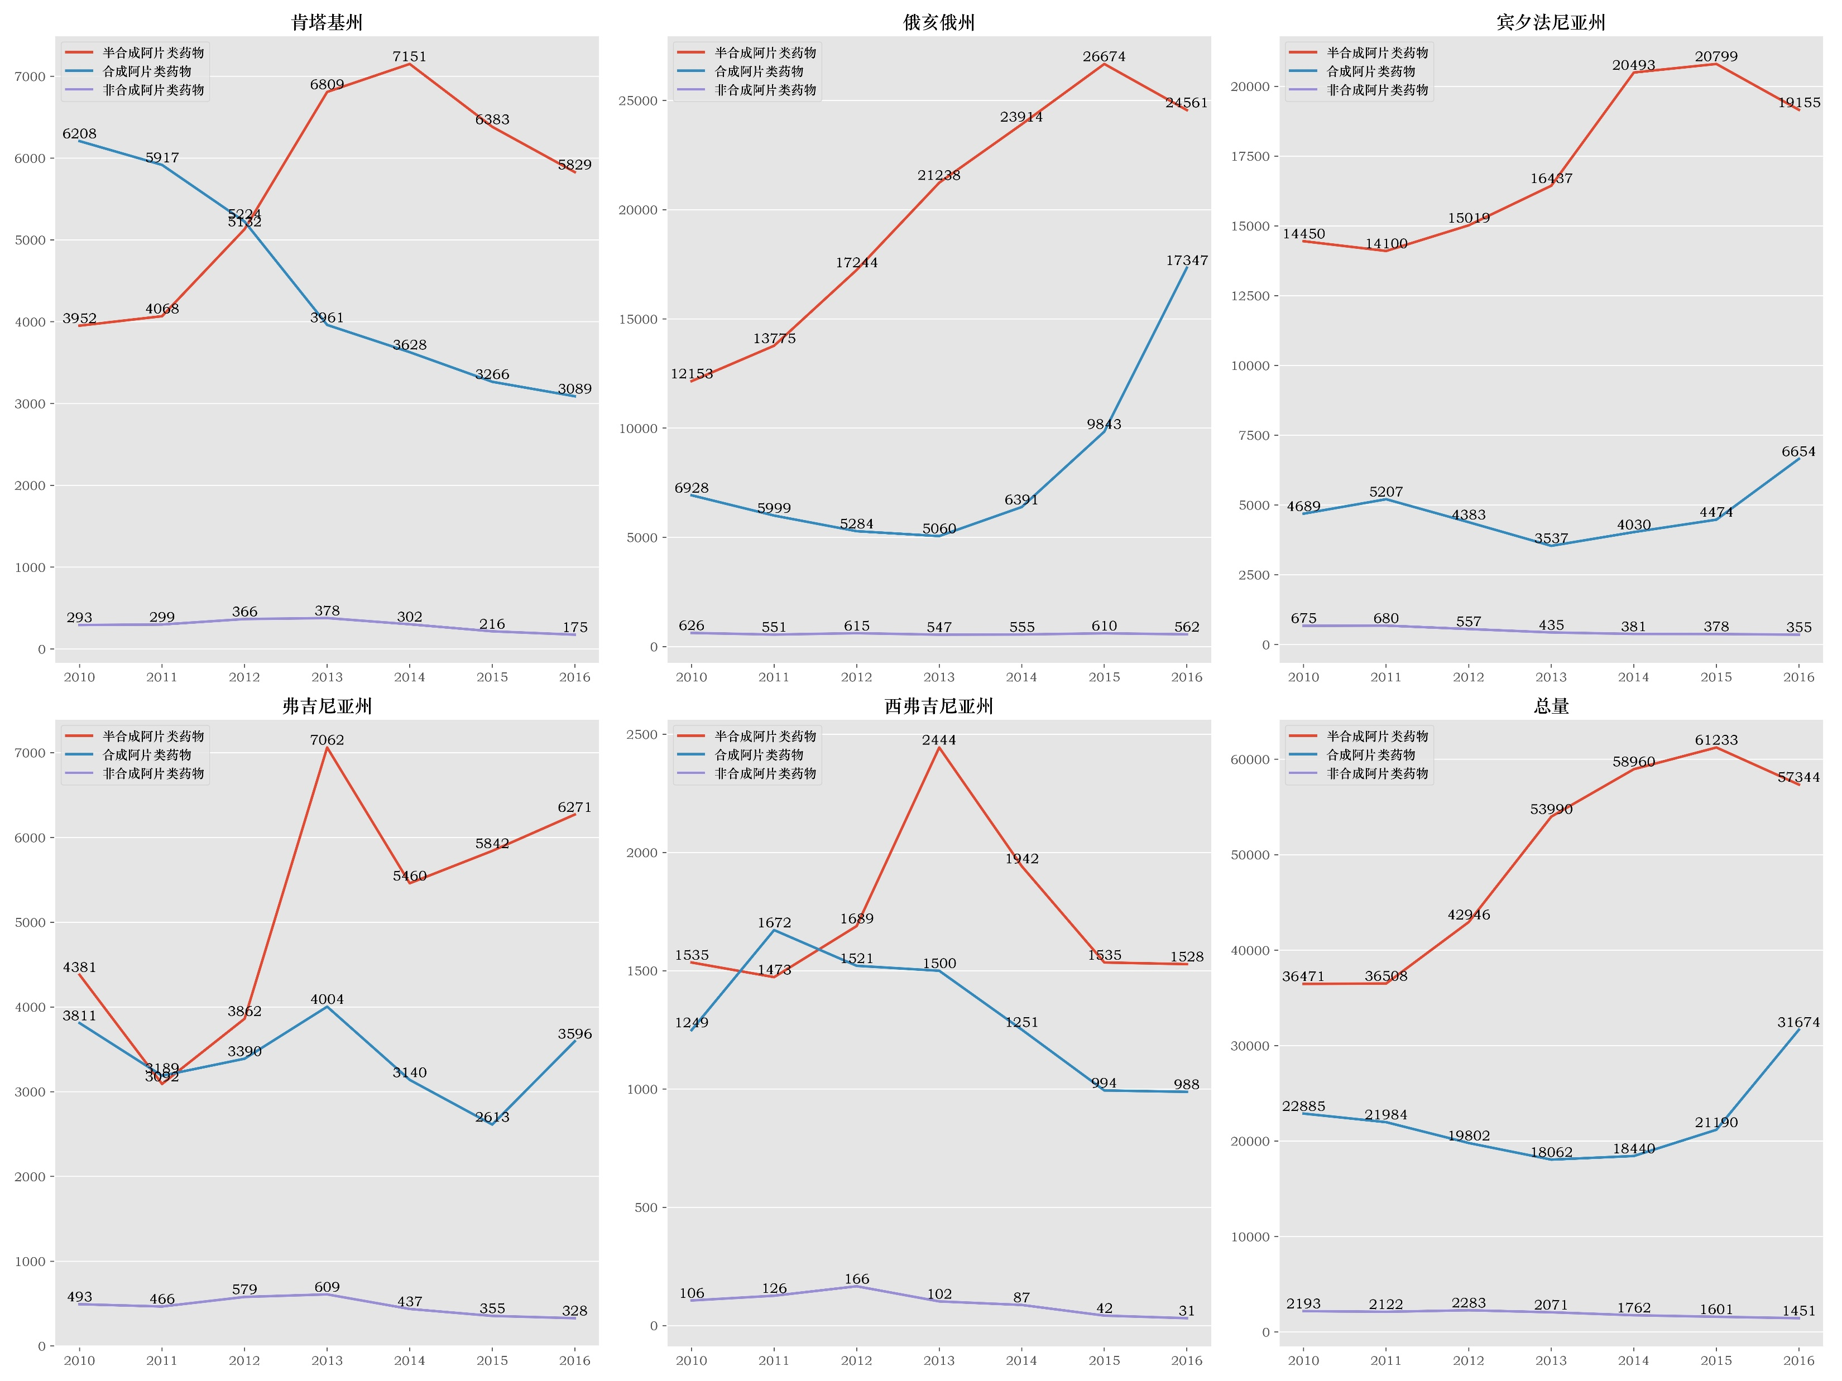

3.1结果：现状结果
药物种类划分
请输入你的标题
Notes:
根据阿片类药物是否为合成药物将其划分为三大类：合成类阿片药、非合成类阿片药、半合成类阿片药。基于其报告量对各个州的报告量绘制折线图。
从图可以看出不同州的不同类的阿片药报告量在2010-2016年呈现不同趋势，而这五个州的总体上而言，半合成阿片类药物呈现一个先增后减的趋势，而合成类阿片药为先减后增的趋势，非合成类阿片药变化趋势相对不明显。
由探索性分析的现状结果可知，五个州在不同的阿片类药物有着近似相同的变化趋势。因此，为了简化模型和提升模型的泛化能力，将本研究所使用到的机器学习模型应用到测试集的不同类别阿片类药物报告量预测，也就是不再区分不同地区，通过不同模型的预测结果评估模型优劣。

Slide 16
3.2结果：预测结果
合成类混淆矩阵
模型方法 | 测试集实际分类 | 预测结果
 |  | 0人 | 1-9人 | 10-99人 | 100-499人 | 500-999人 | 1000-4999人
K近邻法
 | 0人 | 31 | 51 | 15 | 4 | 0 | 0
 | 1-9人 | 44 | 150 | 103 | 4 | 0 | 0
 | 10-99人 | 12 | 84 | 354 | 24 | 0 | 0
 | 100-499人 | 0 | 5 | 40 | 37 | 0 | 0
 | 500-999人 | 0 | 0 | 0 | 1 | 1 | 0
 | 1000-4999人 | 0 | 0 | 0 | 1 | 0 | 0
决策树
 | 0人 | 40 | 46 | 13 | 2 | 0 | 0
 | 1-9人 | 49 | 140 | 106 | 6 | 0 | 0
 | 10-99人 | 24 | 99 | 311 | 40 | 0 | 0
 | 100-499人 | 3 | 3 | 31 | 42 | 3 | 0
 | 500-999人 | 0 | 0 | 0 | 0 | 2 | 0
 | 1000-4999人 | 0 | 0 | 0 | 0 | 1 | 0
随机森林
 | 0人 | 35 | 43 | 23 | 0 | 0 | 0
 | 1-9人 | 32 | 180 | 88 | 1 | 0 | 0
 | 10-99人 | 5 | 95 | 367 | 7 | 0 | 0
 | 100-499人 | 0 | 3 | 38 | 39 | 2 | 0
 | 500-999人 | 0 | 0 | 0 | 0 | 2 | 0
 | 1000-4999人 | 0 | 0 | 0 | 0 | 1 | 0
支持向量机
 | 0人 | 0 | 73 | 27 | 1 | 0 | 0
 | 1-9人 | 0 | 178 | 123 | 0 | 0 | 0
 | 10-99人 | 0 | 80 | 388 | 6 | 0 | 0
 | 100-499人 | 0 | 2 | 60 | 20 | 0 | 0
 | 500-999人 | 0 | 0 | 0 | 1 | 1 | 0
 | 1000-4999人 | 0 | 0 | 0 | 1 | 0 | 0
神经网络
 | 0人 | 22 | 52 | 23 | 4 | 0 | 0
 | 1-9人 | 22 | 160 | 115 | 4 | 0 | 0
 | 10-99人 | 2 | 71 | 379 | 22 | 0 | 0
 | 100-499人 | 0 | 1 | 43 | 38 | 0 | 0
 | 500-999人 | 0 | 0 | 0 | 2 | 0 | 0
 | 1000-4999人 | 0 | 0 | 0 | 1 | 0 | 0
Logistic回归
 | 0人 | 0 | 65 | 35 | 1 | 0 | 0
 | 1-9人 | 1 | 173 | 126 | 1 | 0 | 0
 | 10-99人 | 0 | 68 | 398 | 8 | 0 | 0
 | 100-499人 | 0 | 1 | 57 | 24 | 0 | 0
 | 500-999人 | 0 | 0 | 0 | 0 | 2 | 0
 | 1000-4999人 | 0 | 0 | 0 | 1 | 0 | 0
合成类混淆矩阵
Notes:
三类阿片药药物的预测结果均通过混淆矩阵呈现。首先是合成A片类药物的混淆矩阵。

Slide 17
3.2结果：预测结果
非合成类混淆矩阵
模型方法 | 实际 | 预测
 |  | 0人 | 1-9人 | 10-99人 | 100-499人 | 500-999人 | 1000-4999人
K近邻法
 | 0人 | 132 | 149 | 6 | 0 | 0 | 0
 | 1-9人 | 112 | 376 | 19 | 0 | 0 | 0
 | 10-99人 | 7 | 54 | 40 | 0 | 0 | 0
 | 100-499人 | 0 | 0 | 2 | 0 | 0 | 0
 | 500-999人 | 0 | 0 | 0 | 0 | 0 | 0
 | 1000-4999人 | 0 | 0 | 0 | 0 | 0 | 0
决策树
 | 0人 | 138 | 131 | 18 | 0 | 0 | 0
 | 1-9人 | 150 | 301 | 56 | 0 | 0 | 0
 | 10-99人 | 13 | 37 | 49 | 2 | 0 | 0
 | 100-499人 | 0 | 0 | 0 | 2 | 0 | 0
 | 500-999人 | 0 | 0 | 0 | 0 | 0 | 0
 | 1000-4999人 | 0 | 0 | 0 | 0 | 0 | 0
随机森林
 | 0人 | 157 | 126 | 4 | 0 | 0 | 0
 | 1-9人 | 132 | 366 | 9 | 0 | 0 | 0
 | 10-99人 | 4 | 55 | 42 | 0 | 0 | 0
 | 100-499人 | 0 | 0 | 0 | 2 | 0 | 0
 | 500-999人 | 0 | 0 | 0 | 0 | 0 | 0
 | 1000-4999人 | 0 | 0 | 0 | 0 | 0 | 0
支持向量机
 | 0人 | 65 | 222 | 0 | 0 | 0 | 0
 | 1-9人 | 31 | 476 | 0 | 0 | 0 | 0
 | 10-99人 | 0 | 70 | 31 | 0 | 0 | 0
 | 100-499人 | 0 | 0 | 1 | 1 | 0 | 0
 | 500-999人 | 0 | 0 | 0 | 0 | 0 | 0
 | 1000-4999人 | 0 | 0 | 0 | 0 | 0 | 0
神经网络
 | 0人 | 131 | 156 | 0 | 0 | 0 | 0
 | 1-9人 | 84 | 419 | 4 | 0 | 0 | 0
 | 10-99人 | 3 | 64 | 34 | 0 | 0 | 0
 | 100-499人 | 0 | 0 | 0 | 2 | 0 | 0
 | 500-999人 | 0 | 0 | 0 | 0 | 0 | 0
 | 1000-4999人 | 0 | 0 | 0 | 0 | 0 | 0
Logistic回归
 | 0人 | 104 | 181 | 2 | 0 | 0 | 0
 | 1-9人 | 48 | 453 | 6 | 0 | 0 | 0
 | 10-99人 | 2 | 62 | 37 | 0 | 0 | 0
 | 100-499人 | 0 | 0 | 0 | 2 | 0 | 0
 | 500-999人 | 0 | 0 | 0 | 0 | 0 | 0
 | 1000-4999人 | 0 | 0 | 0 | 0 | 0 | 0
非合成类混淆矩阵
Notes:
其次是非合成阿片类药物的混淆矩阵

Slide 18
3.2结果：预测结果
半合成类混淆矩阵
模型方法 | 实际 | 预测
 |  | 0人 | 1-9人 | 10-99人 | 100-499人 | 500-999人 | 1000-4999人
K近邻法
 | 0人 | 22 | 38 | 13 | 1 | 0 | 0
 | 1-9人 | 23 | 127 | 91 | 4 | 0 | 0
 | 10-99人 | 9 | 71 | 331 | 39 | 0 | 0
 | 100-499人 | 1 | 5 | 55 | 91 | 4 | 0
 | 500-999人 | 0 | 0 | 1 | 14 | 5 | 0
 | 1000-4999人 | 0 | 0 | 0 | 4 | 3 | 9
决策树
 | 0人 | 20 | 34 | 18 | 2 | 0 | 0
 | 1-9人 | 29 | 128 | 84 | 4 | 0 | 0
 | 10-99人 | 14 | 93 | 299 | 43 | 1 | 0
 | 100-499人 | 5 | 5 | 44 | 97 | 5 | 0
 | 500-999人 | 0 | 0 | 2 | 7 | 11 | 0
 | 1000-4999人 | 0 | 0 | 0 | 1 | 2 | 13
随机森林
 | 0人 | 23 | 38 | 10 | 3 | 0 | 0
 | 1-9人 | 24 | 139 | 80 | 2 | 0 | 0
 | 10-99人 | 7 | 85 | 328 | 30 | 0 | 0
 | 100-499人 | 1 | 3 | 55 | 93 | 4 | 0
 | 500-999人 | 0 | 0 | 0 | 14 | 4 | 2
 | 1000-4999人 | 0 | 0 | 1 | 1 | 2 | 12
支持向量机
 | 0人 | 0 | 57 | 14 | 3 | 0 | 0
 | 1-9人 | 0 | 150 | 92 | 3 | 0 | 0
 | 10-99人 | 0 | 77 | 339 | 34 | 0 | 0
 | 100-499人 | 0 | 1 | 74 | 80 | 1 | 0
 | 500-999人 | 0 | 0 | 1 | 17 | 1 | 1
 | 1000-4999人 | 0 | 0 | 0 | 4 | 1 | 11
神经网络
 | 0人 | 0 | 56 | 16 | 2 | 0 | 0
 | 1-9人 | 1 | 143 | 98 | 3 | 0 | 0
 | 10-99人 | 4 | 81 | 319 | 45 | 0 | 1
 | 100-499人 | 1 | 1 | 59 | 95 | 0 | 0
 | 500-999人 | 1 | 0 | 0 | 15 | 0 | 4
 | 1000-4999人 | 0 | 0 | 0 | 6 | 0 | 10
Logistic回归
 | 0人 | 0 | 46 | 26 | 2 | 0 | 0
 | 1-9人 | 0 | 90 | 153 | 2 | 0 | 0
 | 10-99人 | 0 | 32 | 389 | 29 | 0 | 0
 | 100-499人 | 0 | 1 | 87 | 67 | 1 | 0
 | 500-999人 | 0 | 0 | 1 | 18 | 0 | 1
 | 1000-4999人 | 0 | 0 | 0 | 4 | 0 | 12
半合成类混淆矩阵
Notes:
最后是半合成类阿片药的混淆矩阵。
在得到各个模型在三类阿片类药物的预测结果后，在混淆矩阵的基础上计算相应的评估指标：包括精确度、召回率、F1评分、支持度。

Slide 19
3.3结果：评估结果
K最近邻法模型：
各类阿片类药物的最近邻法模型结果
类别 |  | 精确率 | 召回率 | F1-评分 | 支持度
最近邻法合成阿片类
 | 0人 | 0.31 | 0.36 | 0.33 | 87
 | 1-9人 | 0.50 | 0.52 | 0.51 | 290
 | 10-99人 | 0.75 | 0.69 | 0.72 | 512
 | 100-499人 | 0.45 | 0.52 | 0.48 | 71
 | 500-999人 | 0.50 | 1.00 | 0.67 | 1
 | 1000-4999人 | 0.00 | 0.00 | 0.00 | 0
 | 总体 | 0.61 | 0.60 | 0.60 | 961
最近邻法非合成阿片类
 | 0人 | 0.46 | 0.53 | 0.49 | 251
 | 1-9人 | 0.74 | 0.65 | 0.69 | 579
 | 10-99人 | 0.40 | 0.60 | 0.48 | 67
 | 100-499人 | 0.00 | 0.00 | 0.00 | 0
 | 总体 | 0.64 | 0.61 | 0.62 | 897
最近邻法半合成阿片类
 | 0人 | 0.30 | 0.40 | 0.34 | 55
 | 1-9人 | 0.52 | 0.53 | 0.52 | 241
 | 10-99人 | 0.74 | 0.67 | 0.70 | 491
 | 100-499人 | 0.58 | 0.59 | 0.59 | 153
 | 500-999人 | 0.25 | 0.42 | 0.31 | 12
 | 1000-4999人 | 0.56 | 1.00 | 0.72 | 9
 | 总体 | 0.62 | 0.61 | 0.61 | 961
Notes:
首先是K近邻法，可以发现，三类药物的预测精确率/召回率/F1评分都不到0.65。K近邻模型在预测三类阿片类药物的使用量方面的预测性能都一般。

Slide 20
3.3结果：评估结果
决策树模型：
各类阿片类药物的决策树模型结果
类别 |  | 精确率 | 召回率 | F1-评分 | 支持度
决策树合成阿片类
 | 0人 | 0.41 | 0.41 | 0.41 | 101
 | 1-9人 | 0.47 | 0.48 | 0.47 | 291
 | 10-99人 | 0.66 | 0.66 | 0.66 | 470
 | 100-499人 | 0.52 | 0.46 | 0.49 | 94
 | 500-999人 | 1.00 | 0.40 | 0.57 | 5
 | 1000-4999人 | 0.00 | 0.00 | 0.00 | 0
 | 总体 | 0.56 | 0.56 | 0.56 | 961
决策树非合成阿片类
 | 0人 | 0.48 | 0.45 | 0.47 | 302
 | 1-9人 | 0.59 | 0.62 | 0.61 | 480
 | 10-99人 | 0.47 | 0.42 | 0.44 | 113
 | 100-499人 | 1.00 | 1.00 | 1.00 | 2
 | 总体 | 0.54 | 0.54 | 0.54 | 897
决策树半合成阿片类
 | 0人 | 0.23 | 0.23 | 0.23 | 73
 | 1-9人 | 0.49 | 0.48 | 0.48 | 250
 | 10-99人 | 0.66 | 0.67 | 0.66 | 442
 | 100-499人 | 0.63 | 0.60 | 0.62 | 164
 | 500-999人 | 0.45 | 0.47 | 0.46 | 19
 | 1000-4999人 | 0.75 | 0.92 | 0.83 | 13
 | 总体 | 0.57 | 0.57 | 0.57 | 961
Notes:
同样的，决策树模型在预测三类阿片类药物的使用量方面的预测性能都一般。

Slide 21
3.3结果：评估结果
随机森林模型：
各类阿片类药物的随机森林模型结果
类别 |  | 精确率 | 召回率 | F1-评分 | 支持度
随机森林合成阿片类
 | 0人 | 0.32 | 0.49 | 0.39 | 65
 | 1-9人 | 0.57 | 0.52 | 0.54 | 332
 | 10-99人 | 0.73 | 0.70 | 0.72 | 499
 | 100-499人 | 0.52 | 0.70 | 0.60 | 61
 | 500-999人 | 0.50 | 0.25 | 0.33 | 4
 | 1000-4999人 | 0.00 | 0.00 | 0.00 | 0
 | 总体 | 0.63 | 0.62 | 0.62 | 961
随机森林非合成阿片类
 | 0人 | 0.49 | 0.52 | 0.51 | 271
 | 1-9人 | 0.73 | 0.66 | 0.69 | 561
 | 10-99人 | 0.44 | 0.70 | 0.54 | 63
 | 100-499人 | 1.00 | 1.00 | 1.00 | 2
 | 总体 | 0.64 | 0.62 | 0.63 | 897
随机森林半合成阿片类
 | 0人 | 0.26 | 0.32 | 0.28 | 60
 | 1-9人 | 0.54 | 0.54 | 0.54 | 248
 | 10-99人 | 0.75 | 0.68 | 0.72 | 494
 | 100-499人 | 0.58 | 0.67 | 0.62 | 134
 | 500-999人 | 0.20 | 0.33 | 0.25 | 12
 | 1000-4999人 | 0.81 | 1.00 | 0.90 | 13
 | 总体 | 0.64 | 0.62 | 0.63 | 961
Notes:
随机森林模型在预测三类阿片类药物的使用量方面的预测性能都一般。

Slide 22
3.3结果：评估结果
支持向量机模型：
各类阿片类药物的支持向量机模型结果
类别 |  | 精确率 | 召回率 | F1-评分 | 支持度
支持向量机合成阿片类
 | 0人 | 0.00 | 0.00 | 0.00 | 0
 | 1-9人 | 0.59 | 0.53 | 0.56 | 333
 | 10-99人 | 0.82 | 0.65 | 0.72 | 598
 | 100-499人 | 0.24 | 0.69 | 0.36 | 29
 | 500-999人 | 0.50 | 1.00 | 0.67 | 1
 | 1000-4999人 | 0.00 | 0.00 | 0.00 | 0
 | 总体 | 0.72 | 0.61 | 0.66 | 961
支持向量机非合成阿片类
 | 0人 | 0.23 | 0.68 | 0.34 | 96
 | 1-9人 | 0.94 | 0.62 | 0.75 | 768
 | 10-99人 | 0.31 | 0.97 | 0.47 | 32
 | 100-499人 | 0.50 | 1.00 | 0.67 | 1
 | 总体 | 0.84 | 0.64 | 0.69 | 897
支持向量机半合成阿片类
 | 0人 | 0.00 | 0.00 | 0.00 | 0
 | 1-9人 | 0.61 | 0.53 | 0.57 | 285
 | 10-99人 | 0.75 | 0.65 | 0.70 | 520
 | 100-499人 | 0.51 | 0.57 | 0.54 | 141
 | 500-999人 | 0.05 | 0.33 | 0.09 | 3
 | 1000-4999人 | 0.69 | 0.92 | 0.79 | 12
 | 总体 | 0.67 | 0.60 | 0.64 | 961
Notes:
支持向量机模型在预测半合成阿片类药物的结果上一般，在预测合成阿片类药物的结果上良好，在预测非合成阿片类药物的结果上较优。

Slide 23
3.3结果：评估结果
神经网络模型：
各类阿片类药物的神经网络模型结果
类别 |  | 精确率 | 召回率 | F1-评分 | 支持度
神经网络合成阿片类
 | 0人 | 0.22 | 0.48 | 0.30 | 46
 | 1-9人 | 0.53 | 0.56 | 0.55 | 284
 | 10-99人 | 0.80 | 0.68 | 0.73 | 560
 | 100-499人 | 0.46 | 0.54 | 0.50 | 71
 | 500-999人 | 0.00 | 0.00 | 0.00 | 0
 | 1000-4999人 | 0.00 | 0.00 | 0.00 | 0
 | 总体 | 0.67 | 0.62 | 0.64 | 961
神经网络非合成阿片类
 | 0人 | 0.46 | 0.60 | 0.52 | 218
 | 1-9人 | 0.83 | 0.66 | 0.73 | 639
 | 10-99人 | 0.34 | 0.89 | 0.49 | 38
 | 100-499人 | 1.00 | 1.00 | 1.00 | 2
 | 总体 | 0.72 | 0.65 | 0.67 | 897
神经网络半合成阿片类
 | 0人 | 0.00 | 0.00 | 0.00 | 7
 | 1-9人 | 0.58 | 0.51 | 0.54 | 281
 | 10-99人 | 0.71 | 0.65 | 0.68 | 492
 | 100-499人 | 0.61 | 0.57 | 0.59 | 166
 | 500-999人 | 0.00 | 0.00 | 0.00 | 0
 | 1000-4999人 | 0.62 | 0.67 | 0.65 | 15
 | 总体 | 0.65 | 0.59 | 0.62 | 961
Notes:
人工网络模型在预测合成阿片类药物和半合成阿片类药物的结果上一般，在预测非合成阿片类药物的结果上良好。

Slide 24
3.3结果：评估结果
Logistic回归模型：
各类阿片类药物的线性回归模型结果
类别 |  | 精确率 | 召回率 | F1-评分 | 支持度
线性回归合成阿片类
 | 0人 | 0.00 | 0.00 | 0.00 | 1
 | 1-9人 | 0.57 | 0.56 | 0.57 | 307
 | 10-99人 | 0.84 | 0.65 | 0.73 | 616
 | 100-499人 | 0.29 | 0.69 | 0.41 | 35
 | 500-999人 | 1.00 | 1.00 | 1.00 | 2
 | 1000-4999人 | 0.00 | 0.00 | 0.00 | 0
 | 总体 | 0.73 | 0.62 | 0.67 | 961
线性回归非合成阿片类
 | 0人 | 0.36 | 0.68 | 0.47 | 154
 | 1-9人 | 0.89 | 0.65 | 0.75 | 696
 | 10-99人 | 0.37 | 0.82 | 0.51 | 45
 | 100-499人 | 1.00 | 1.00 | 1.00 | 2
 | 总体 | 0.78 | 0.66 | 0.69 | 897
线性回归半合成阿片类
 | 0人 | 0.00 | 0.00 | 0.00 | 0
 | 1-9人 | 0.37 | 0.53 | 0.43 | 169
 | 10-99人 | 0.86 | 0.59 | 0.70 | 656
 | 100-499人 | 0.43 | 0.55 | 0.48 | 122
 | 500-999人 | 0.00 | 0.00 | 0.00 | 1
 | 1000-4999人 | 0.75 | 0.92 | 0.83 | 13
 | 总体 | 0.72 | 0.58 | 0.63 | 961
Notes:
Logistic模型在预测三类阿片类药物的结果上都表现良好。
以上为精确率、召回率、F1评分、支持度的评估结果。

Slide 25
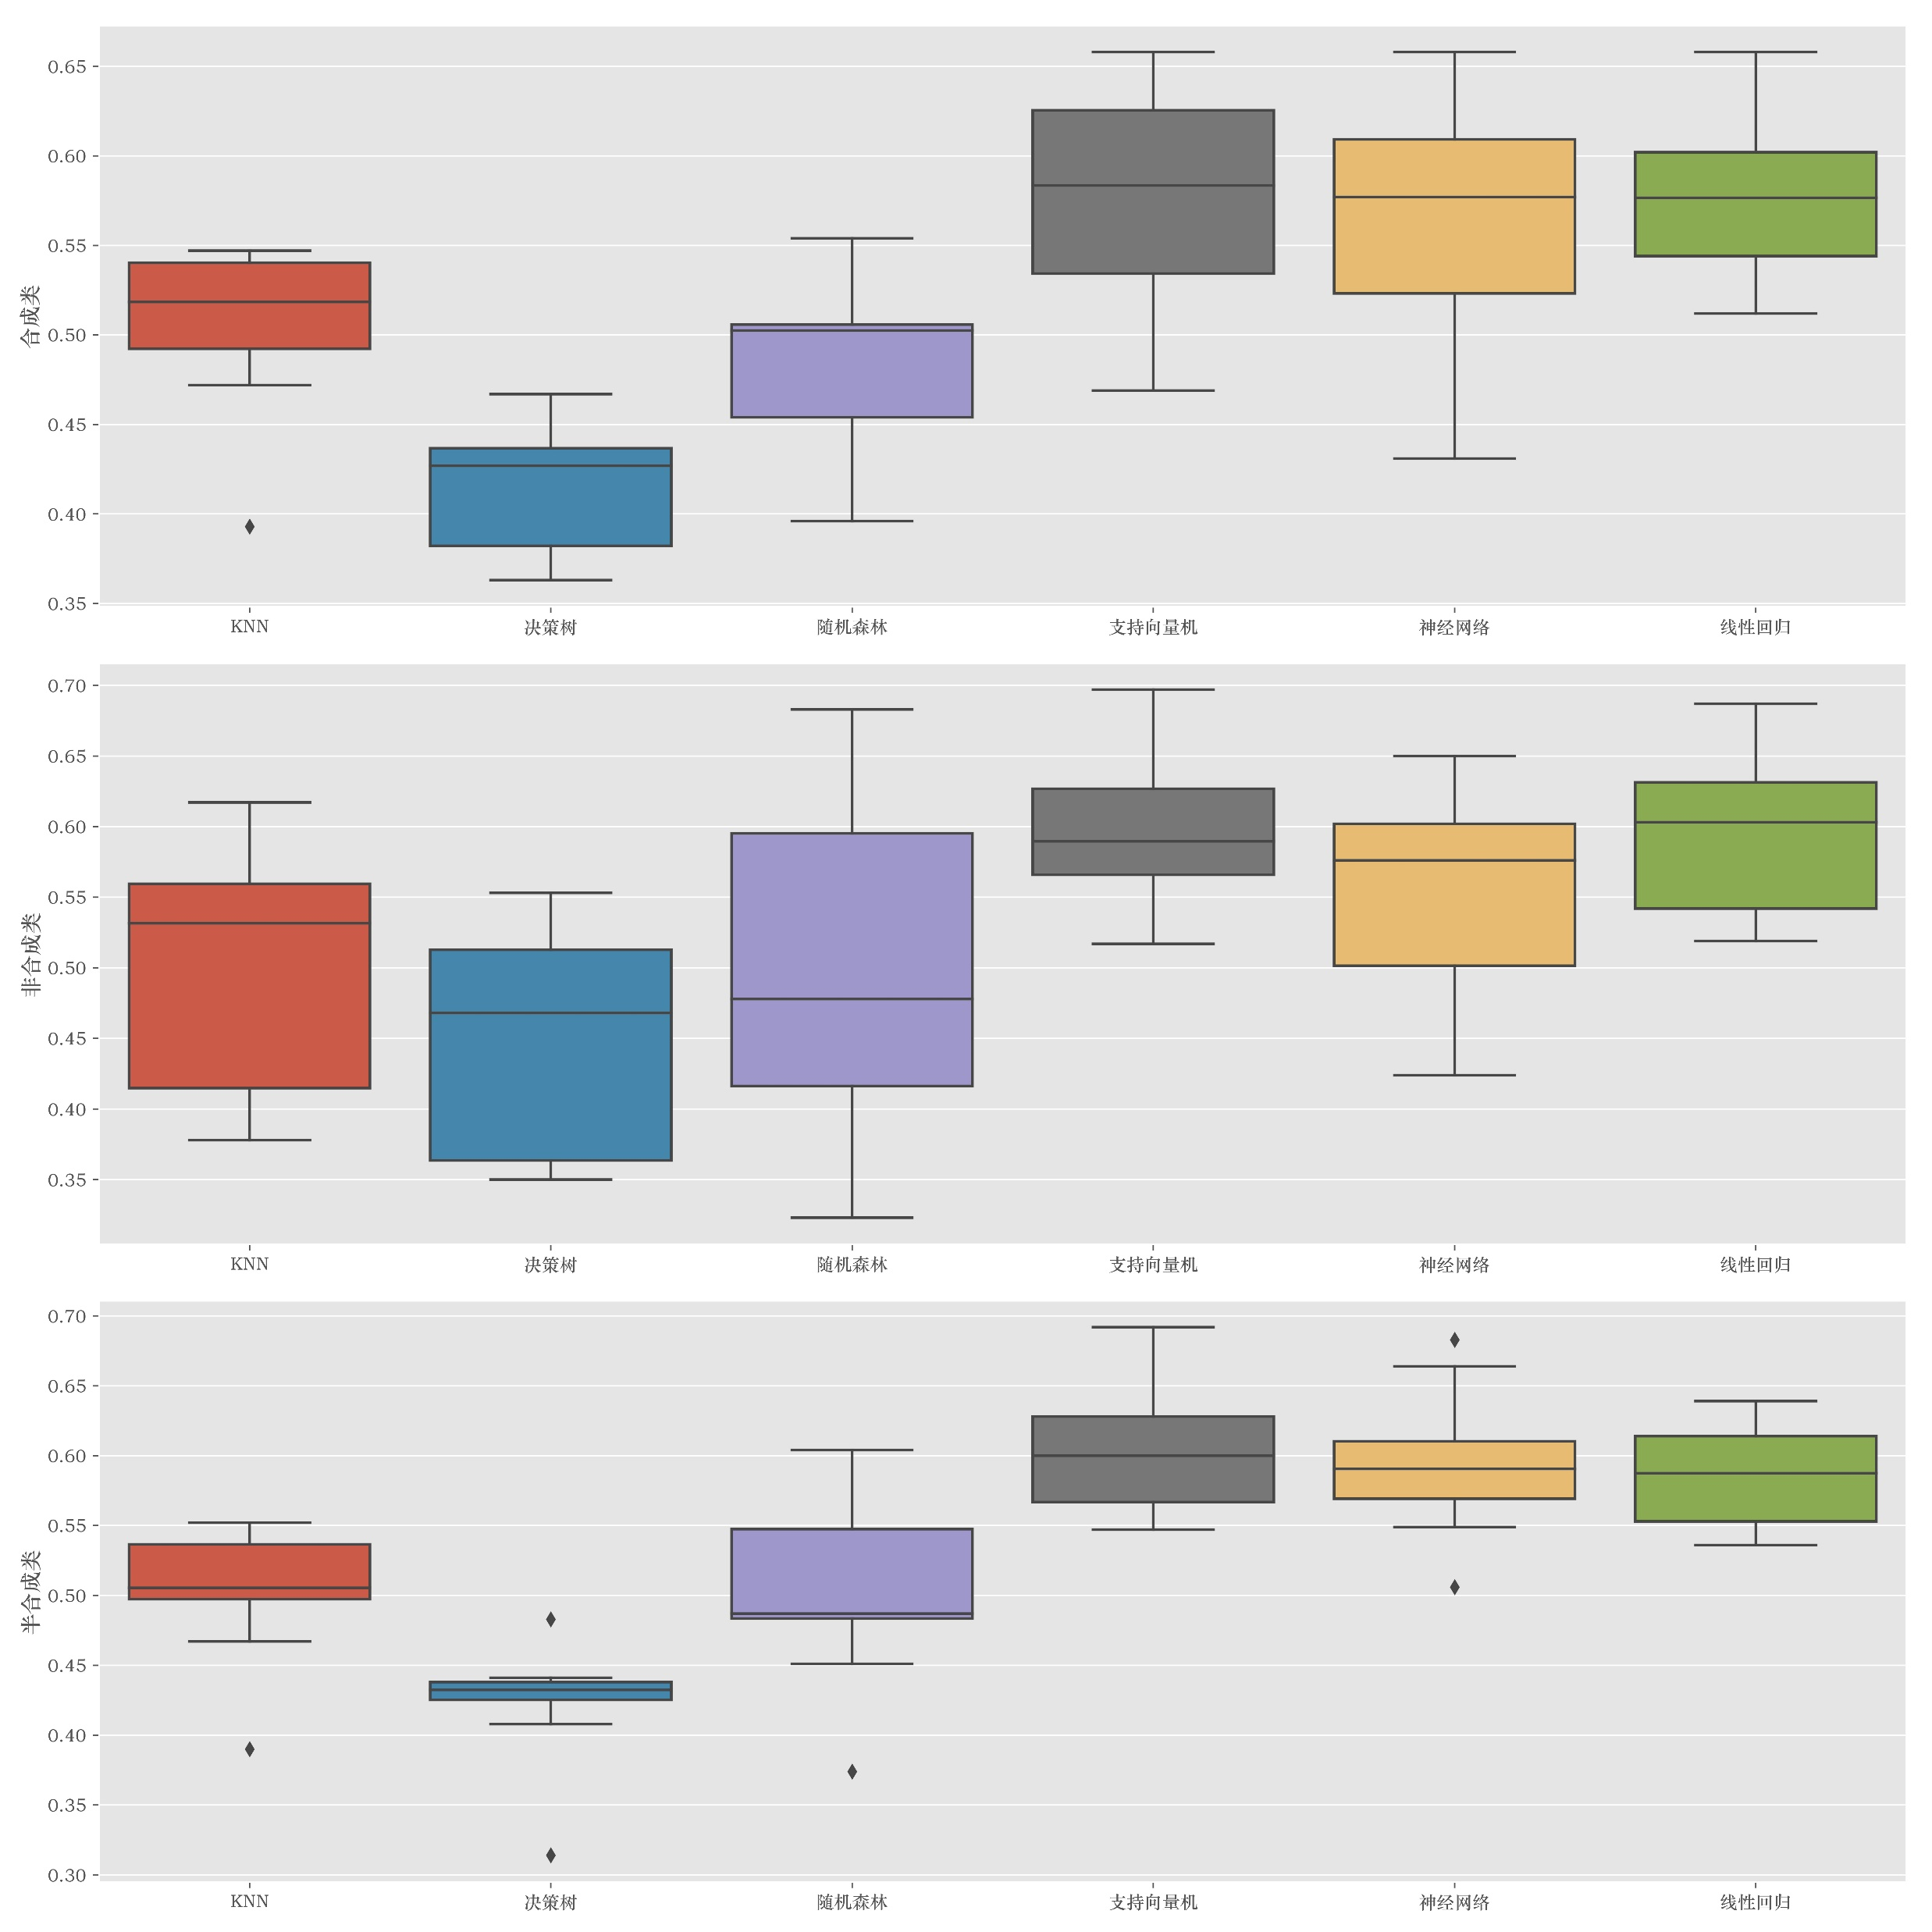
3.3结果：评估结果
K折结果：
Notes:
通过上述四个指标进行具体的模型效果评价之后，用10折交叉验证法作为参考对模型效果进行进一步评估，为了便于观察对数据结果绘制箱式图。
对于合成阿片类药物的预测模型而言，支持向量机模型的预测精确度从均值和变异程度而言效果最佳，其次是逻辑模型，虽然在精确度均值上神经网络模型略微由于逻辑回归模型，但是总体的变异而言逻辑回归表现更好。
对于半合成阿片类药物的预测模型而言，支持向量机模型的预测精确度无论是从均值和变异程度而言效果依然表现最佳，且变异程度相比于合成类更低。其次是逻辑模型和神经网络模型。决策树、随机森林、K近邻模型相比于合成类的变异程度明显大幅度增大。
对于非合成阿片类药物的预测模型而言，仍然是支持向量机模型的预测精确度综合表现最佳，逻辑回归、神经网络的表现次之。而6种模型的变异程度相对于另外两类阿片类药物都明显更低，预测结果最可靠。

Slide 26
结论
04

Slide 27
4.1结论：研究总结
支持向量机模型和人工神经网络模型在预测效果中的性能都比较理想；
随机森林模型的预测效能要明显优于决策树模型；
KNN模型在本文的实证研究中其预测效能一般；
logistics回归在本实证研究中的预测效能表现虽然不是最佳，但是明显优于决策树和随机森林等模型；
Notes:
通过本次研究，得到了一下4个结论：
首先第一点，支持向量机模型和人工神经网络模型在预测效果中的性能都比较理想。支持向量机模型的精确度>0.8，而人工神经网络模型的精确度>0.7。对比与传统的预测模型而言，支持向量机和神经网络模型容易调整参数，能够生成预测效能更好的模型。
第二，对于决策树和随机森林模型，由于随机森林模型本质上是在以决策树为基学习器构建集成学习器的基础上，进一步决策树训练过程中引入了随机属性选择。所以本文也证实其理论性，发现随机森林模型的预测效能要明显优于决策树模型。随机森林模型能够集成多颗决策树进行预测，客服了单颗决策树泛化能力不足的缺点，
第三，KNN模型作为最简单的机器学习模型之一，在方法思路上具有简洁的优点，但是其实现过程所需计算机空间内存较大，且本文的实证研究发现其预测效能一般。
第四，传统的logistics回归在本实证研究中的预测效能表现虽然不是最佳，但是明显优于决策树和随机森林等模型。但是传统的logistics模型的多重共线性和变量间相互关系作用的缺点。
综上而言， K近邻法、决策树、随机森林这三个机器学习模型在于传统逻辑回归模型对比不占明显优势，最优的模型为支持向量机模型，其次为逻辑回归和神经网络模型，最差为决策树模型。

Slide 28
4.2结论：研究不足
大量数据失效
相对于机器学习模型而言数据量偏少
社会经济指标未能构造多维
Notes:
虽然本文对不同类的阿片类药物报告量预测做到了不错的效果，但是本文的工作还有很多的不足之处。其中包括以下几个方面：
虽然收集到2017年阿片类药物的报告量，但并没有收集到当年分的社会经济指标数据，导致大量数据失效；
且在数据清洗过程中清洗掉大量数据，最终使用到的有效数据只有9000多条，相对于机器学习模型而言数据量偏少；
社会经济指标未能构造多维，本文可以通过已有变量构造其他变量；

Slide 29
谢谢
答辩人：杜兴兴
指导老师：曾庆
Notes:
以上便是我毕业论文答辩汇报的所有内容，请各位老师批评指正。

